Slide 1
读万卷书 行万里路
郝慧芳
2014年6月8日

Slide 2
学习经历
2008年10月-2012年9月 冈山大学 博士
2005年9月- 2008年7月 内蒙古大学 硕士
2001年9月- 2005年7月 内蒙古师范大学 学士

Slide 3
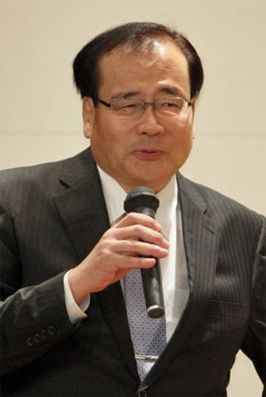
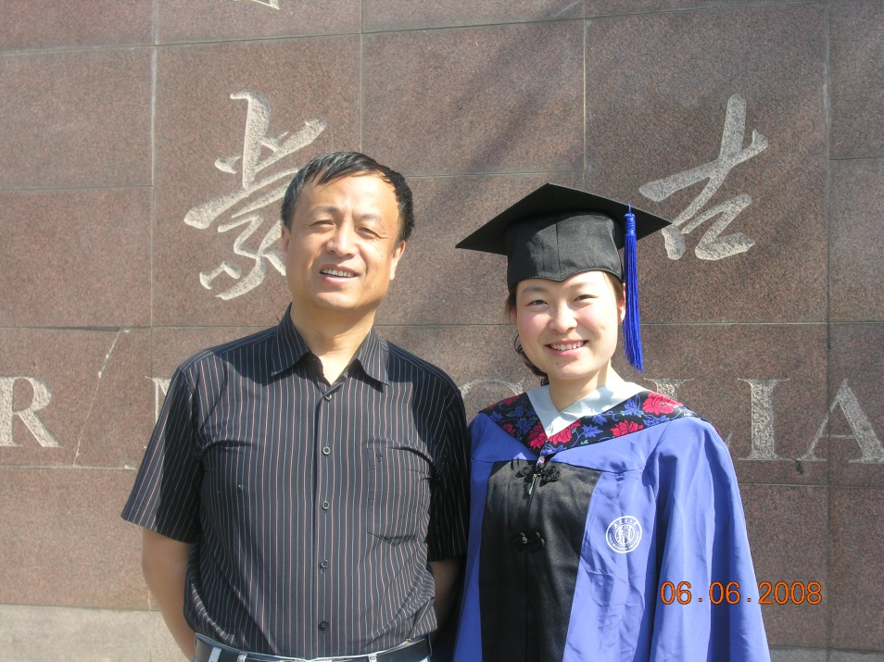
求学引路人——恩师
王志钢教授
猶本良夫教授

Slide 4
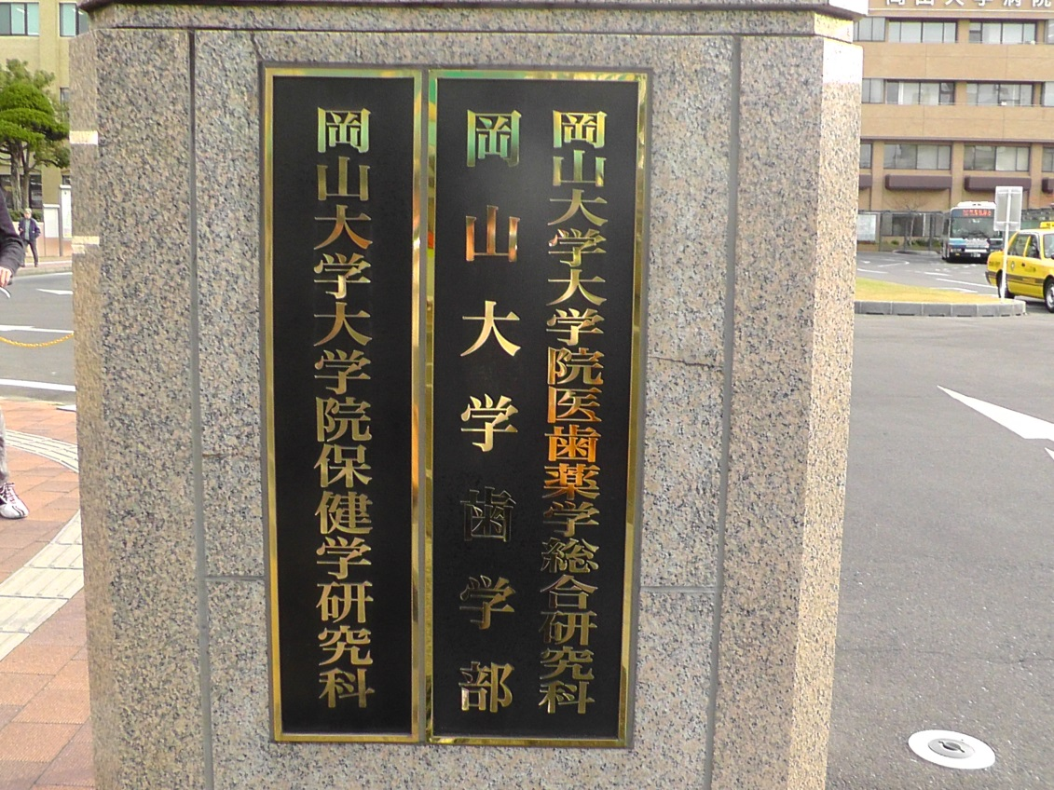
冈山大学
校徽
医学部

Slide 5
申请过程
联系导师
电话面试
签证办理
准备出国

Slide 6
留学日本？
专业
学校
就业规划
资金问题

Slide 7
留学费用
国立大学
入学金28万日元 约人民币17000元左右 1 次
学费每半学期26万日元 一年52万日元 约人民币31000元
生活费 每月约8万日元 一年96万日元约人民币60000元
学费可以申请半免或全额免除 可能性非常大
(成绩良好以上)
生活费来源 家庭，奖学金， 研究室
劳务费，打零工
留学生会馆住宿每月5000日元左右，约
人民币300元

Slide 8
申请流程
申请时直接联系对方学校或教授，提供个人资料、学历证明、语言成绩、成绩单、申请函、推荐信、支付能力凭证等，不同的学校可能会要求你提供不同的资料。申请成功后，对方会给你发一个offer。
拿到offer后到使馆去办理留学签证，一般要求提供护照、offer、有效语言成绩、体检、资金证明、身份证明、学历证明、无犯罪记录证明、婚姻状况证明等。
建议尽量自己联系导师，不找中介

Slide 9
奖学金
1、文部科学省奖学金 1954年开始日本政府通过文部科学省为外国留学生发放奖学金，获得此类奖学金的留学生称为“国费生”。每月15万日元，报销假期回家路费。
（1）通过日本驻外使（领）馆申请日本驻外使（领）馆在驻在我国政府的密切配合下，首先对申请者进行书面材料审核、面试和必要的笔试，初选合格者，由日本驻外使（领）馆向日本文部科学省推荐，然后文部科学省听取选考委员会的意见，在与接受学校协商的基础上，最后决定合格者。
（2）通过日本的大学申请
a.日本的大学推荐。日本的大学根据与国外大学之间的交流协议，对准备到日本留学并申请奖学金的学生进行审核，然后向文部科学省推荐，文部科学省听取选考委员会的意见后决定合格者。
b.在日本的大学学习期间申请一般在日本的大学学习的本科后期课程生及大学院 修士课程生、博士课程生均可申请，经过必要的考核后，从中选拔一定数额的学业优秀者给予文部科学省奖金。关于申请的时间、提交的材料及办理手续等详细情况可向 学校有关方面询问。

Slide 10
2、留学生学习奖励费 1978年开始文部科学省与日本国际教育协会合作，为自费外国留学生提供“自费外国留学生学习奖励费”。文部科学省还与日本语教育振兴协会合作，为在日本学校学习的就学生发放学习奖励费。另外，还有面向优秀的学生，建立了进入大学后享受学习奖励费的预约制度。留学生学习奖励费的申请方法一般都是通过在籍的学校进行申请，具体申请办法必须向学校询问清楚。 冈山大学每月6.5万日元。
3、日本国际教育协会奖学金民间企业和个人通过日本教育振兴协会为留学生发放的奖学金。具体申请办法必须向日本国际教育协会询问清楚。
4、地方政府及国际交流团体奖学金日本的地方政府及国际交流团体为居住在当地或在当地大学学习的留学生设立的奖学金。奖学金的发放形式多样，除了支付一定的学费、生活费外，还有住宿补助、国民健康保险补助、交通费补助等，此类奖学金也可在日本境外申请，申请办法需向所在学校询问清楚。
5、民间团体奖学金 日本的民间企业或民间团体为留学生发放的奖学金。根据各企业和团体的业务内容和工作性质对发放的对象要求各不相同，有的以团体和企业所在学校的留学生为对象，有的限定与企业有关的研究领域或与企业有交流的国家和地区的留学生。此类奖学金的具体发放办法可向日本国际教育协会或所在学校询问清楚。
6、学校奖学金

Slide 11
兼职工作
每周可以打工28小时。春假、暑假、寒假的时候，每天可以打工8小时。
对日本政府来说，这个制度的实施，
缓解了许多行业缺少劳动力的问题。
对留学生来说，有时间限制的打工不
会严重影响学业，还可以赚取生活费，
减轻家庭经济负担。同时在打工的过
程中，留学生能够更深入地接触日本
社会，了解和融入日本社会。
弊病在于，有限制的打工制度缺少一套监督体系，所以在不同的场所工作28个小时以内，很少会被发现。有些留学生就利用了这个漏洞，因为他们完全被日本的高工资给诱惑了，忘记了来日本的初衷，一天到晚埋头打工赚钱，影响了学业，最后考不上更好的大学，结果是得不偿失。
学业为重！！！

Slide 12
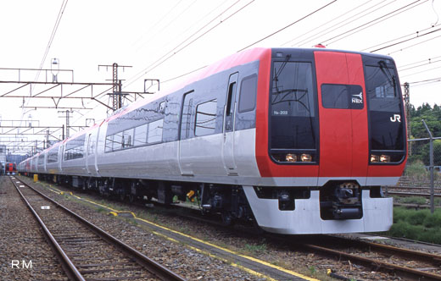
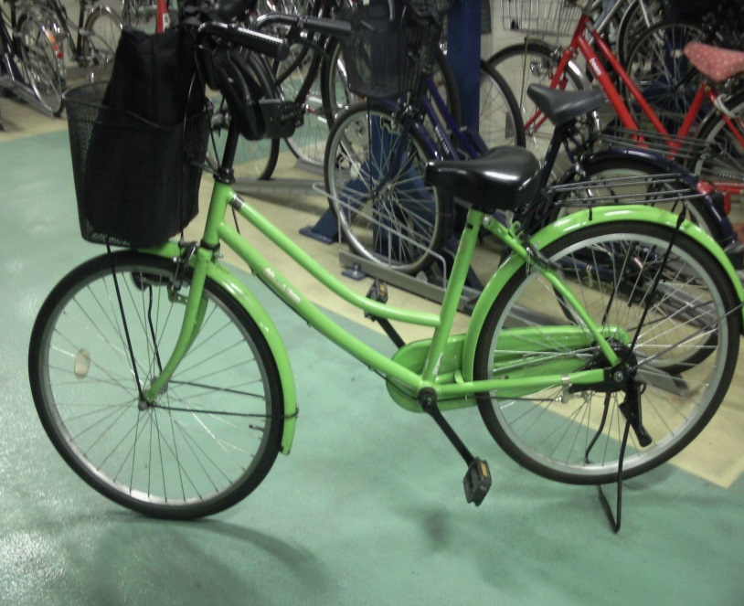
学习生活
西大寺
冈山车站
校本部
医学部
日语
课题研究

Slide 13
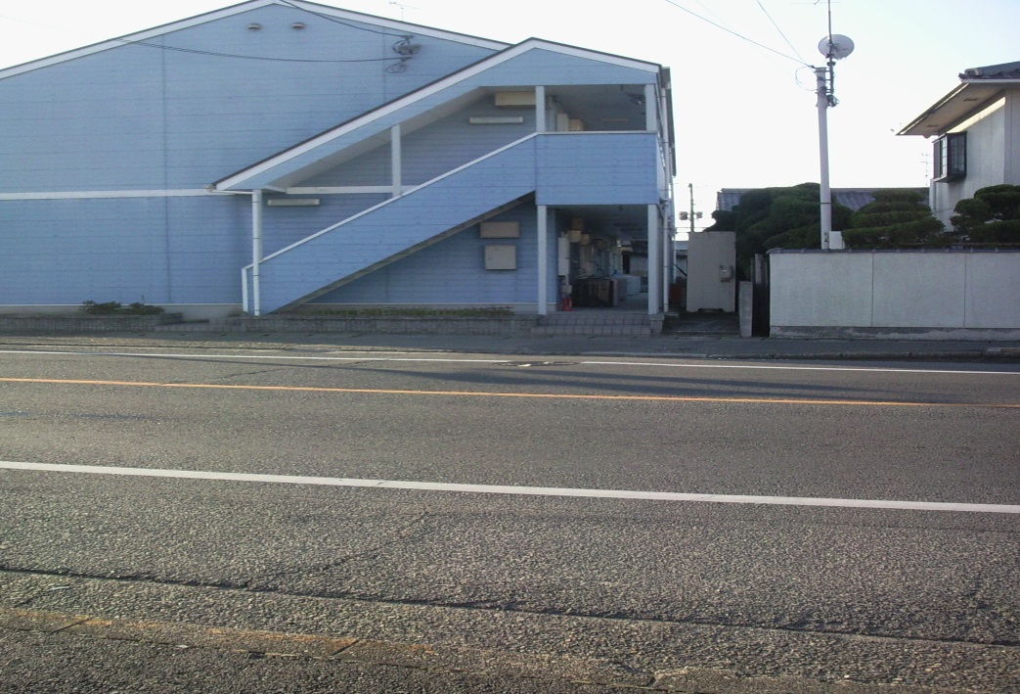
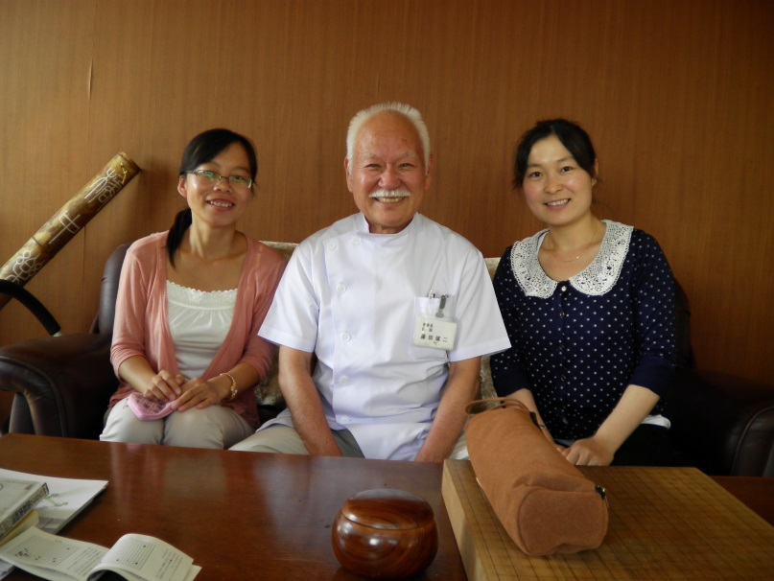
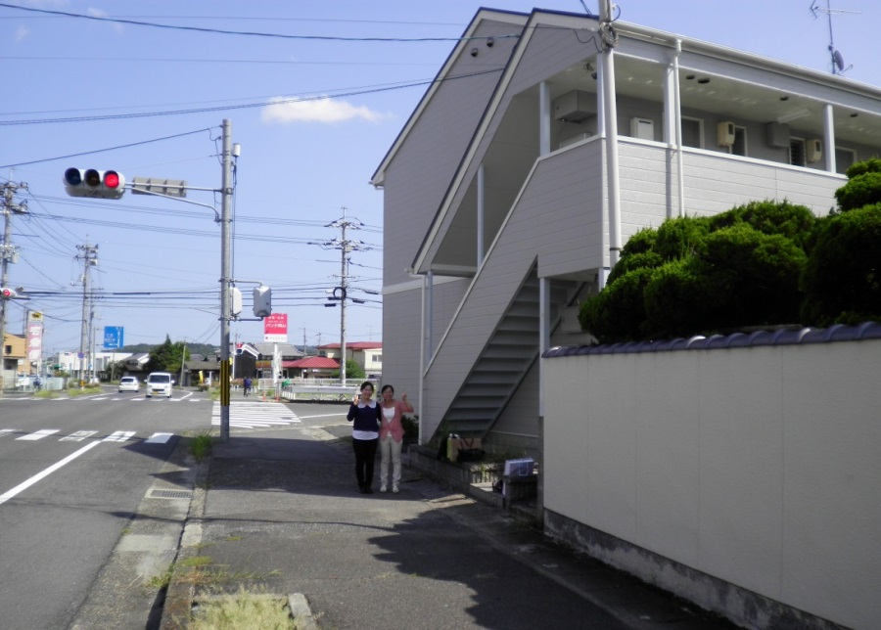
经济资助

Slide 14
学习生活
西大寺
冈山车站
校本部
医学部
日语
课题研究

Slide 15
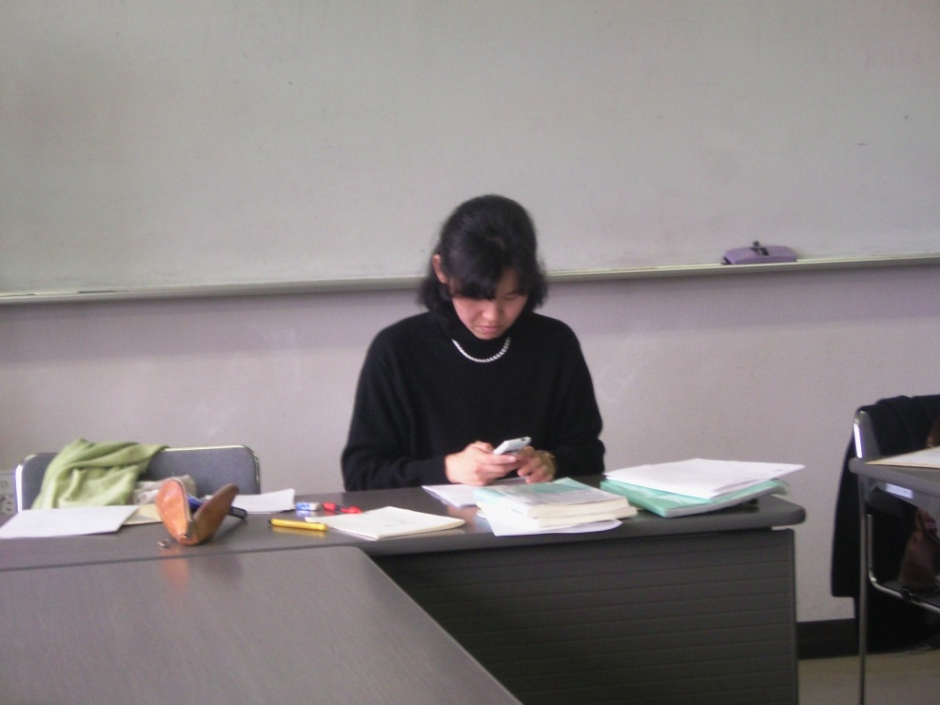
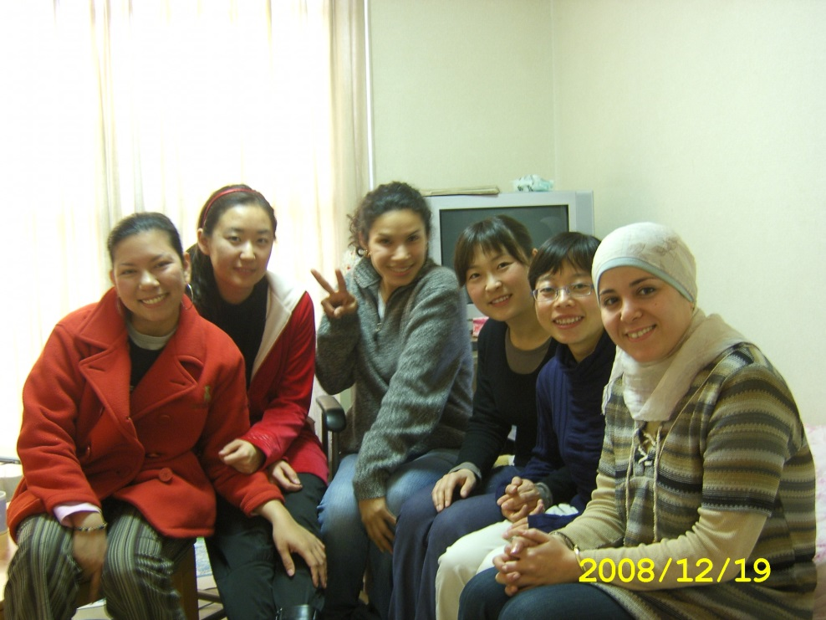
外语学习
本科毕业联系读研，有些好大学需要托福或托业成绩，还要求日语二级，具体咨询学校和教授。

Slide 16
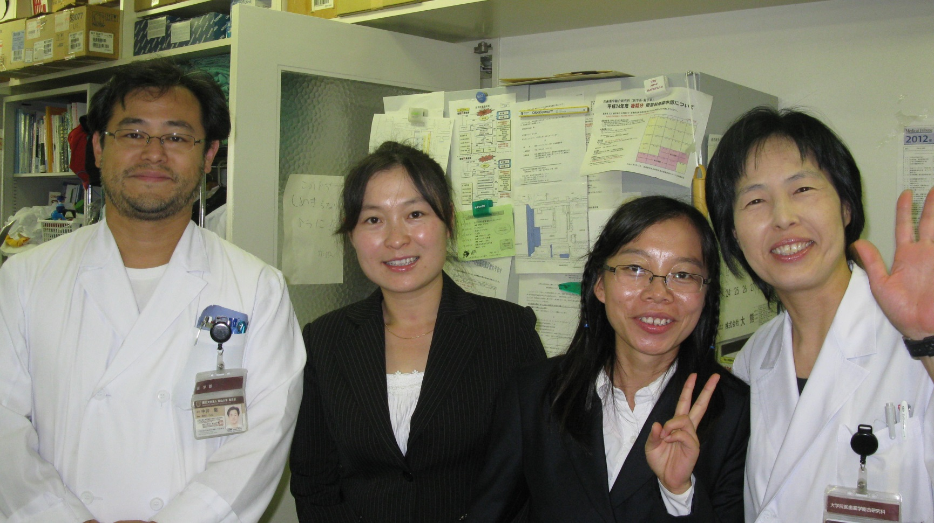
技术培训

Slide 17
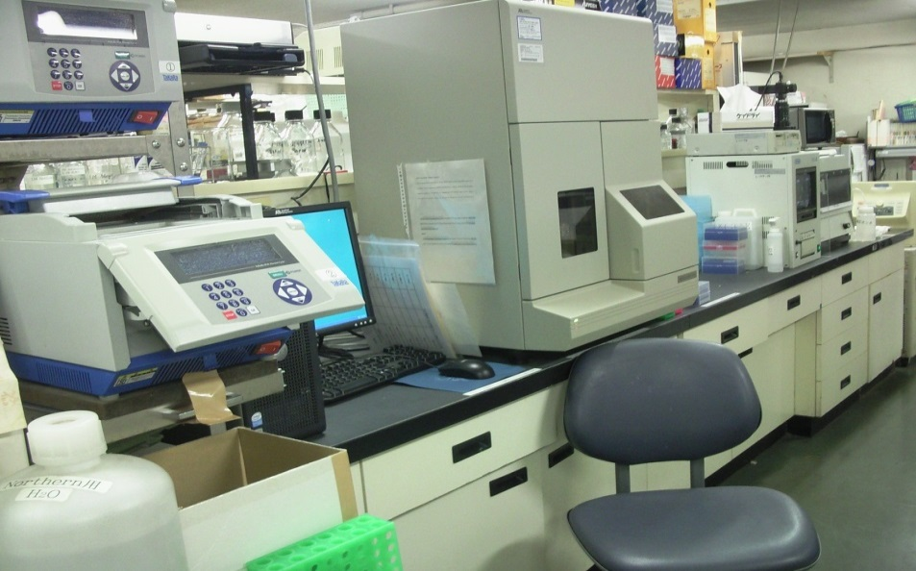
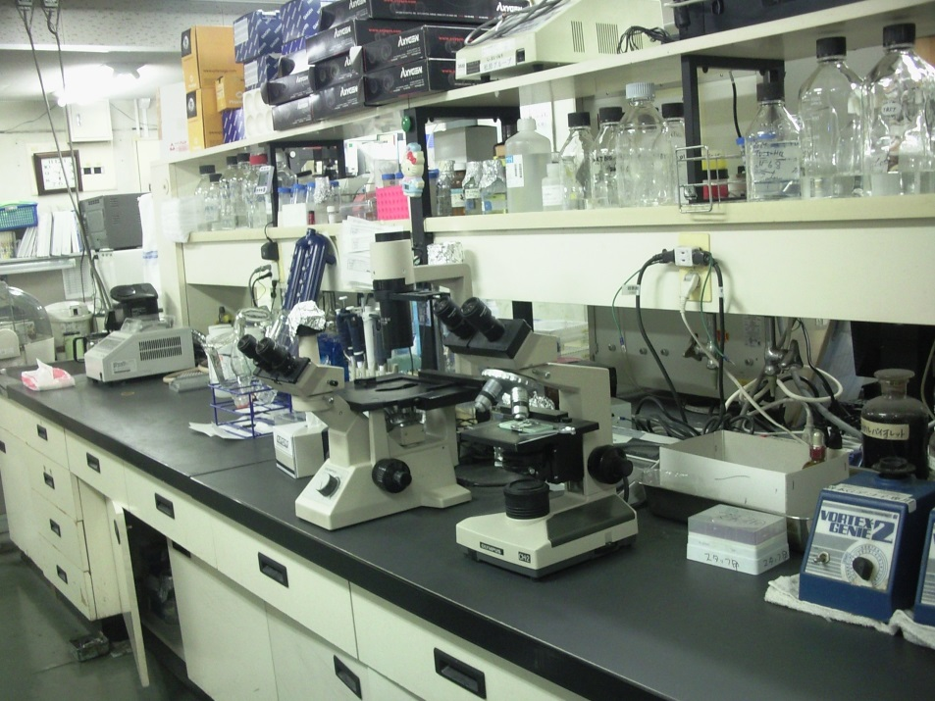
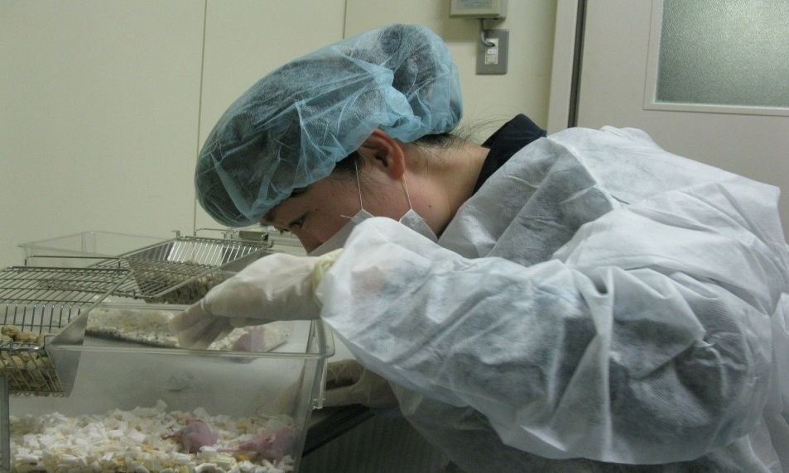
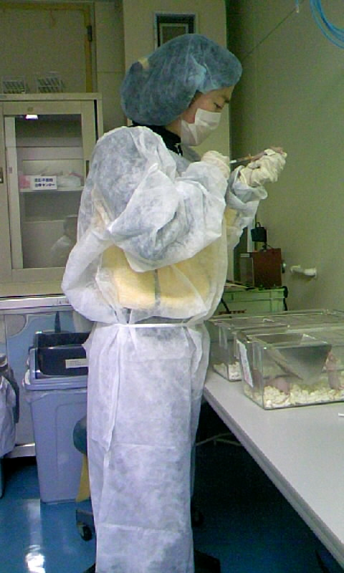
实验室

Slide 18
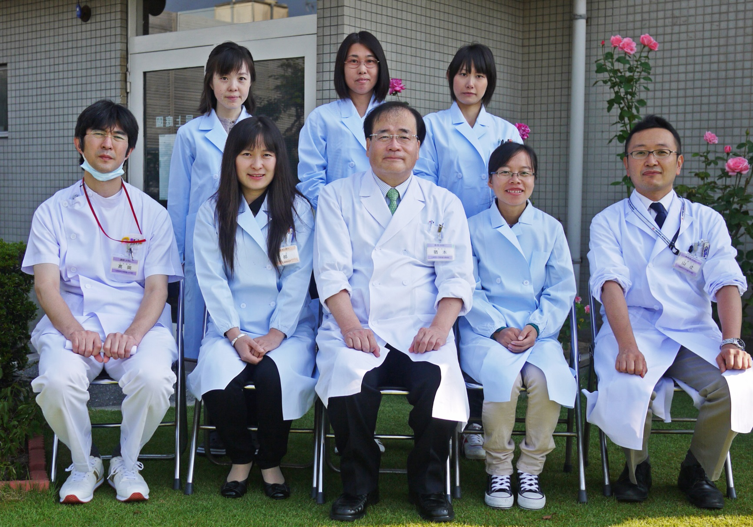
研究小组

Slide 19
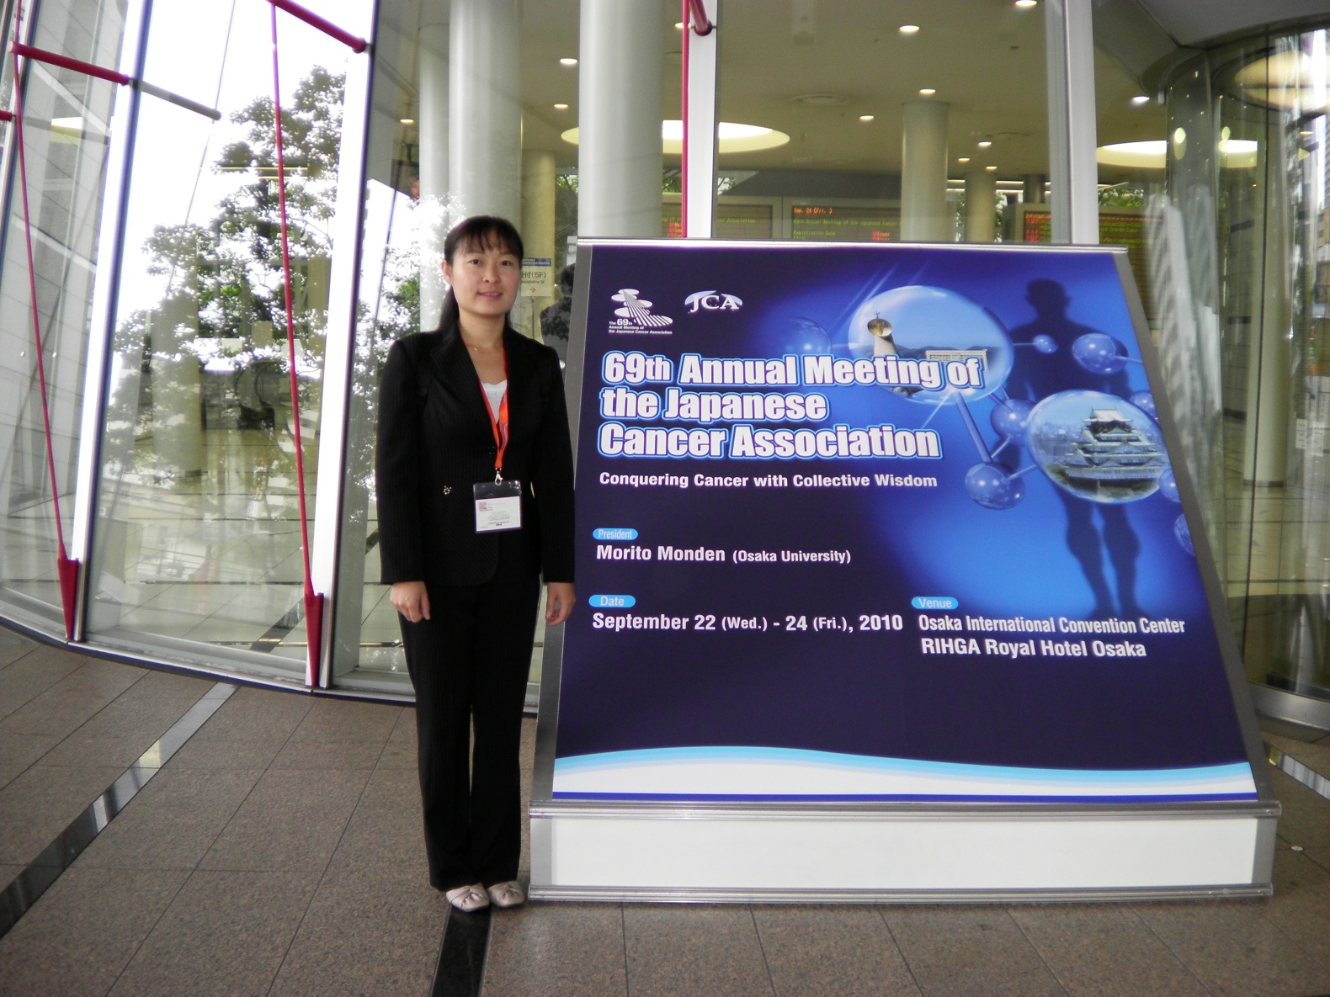
学会

Slide 20
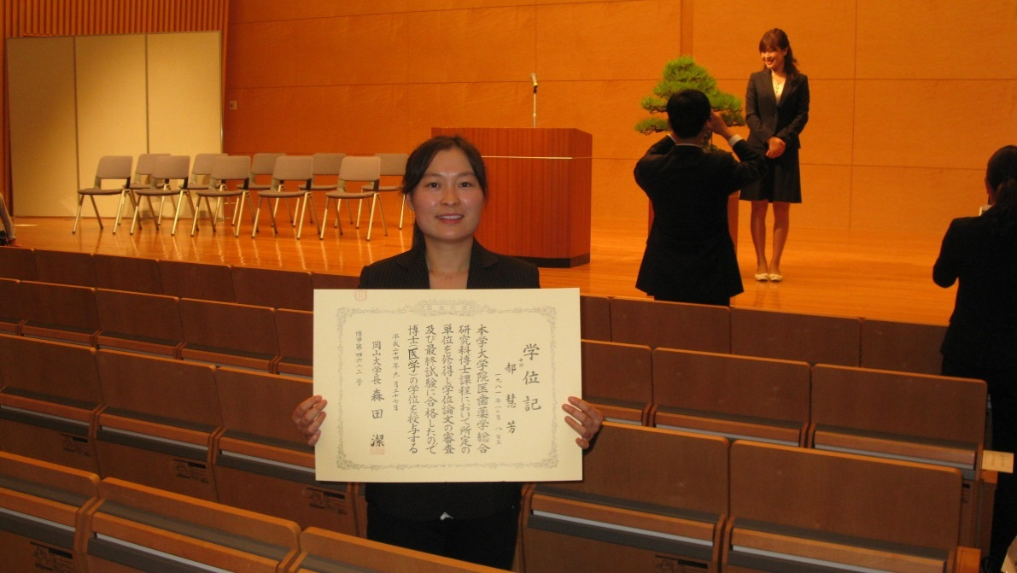
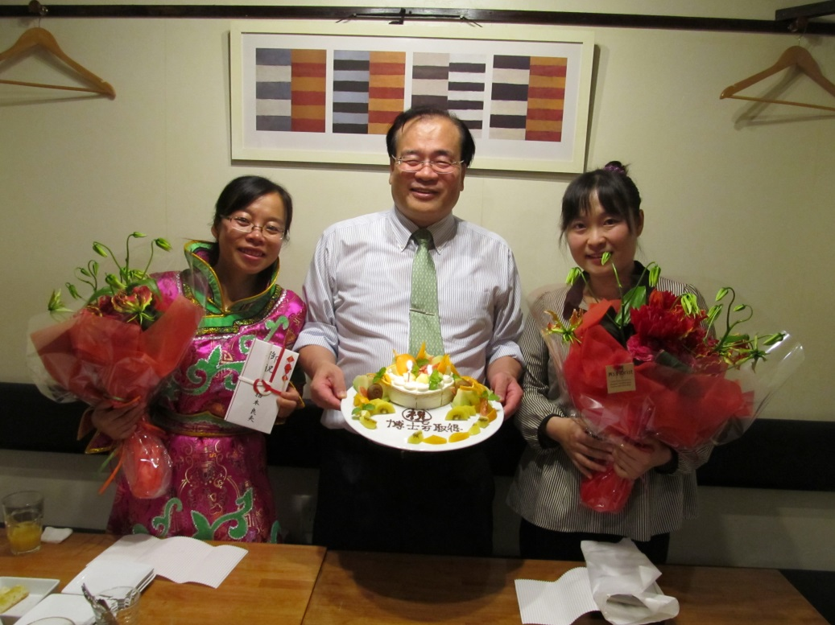
毕业

Slide 21
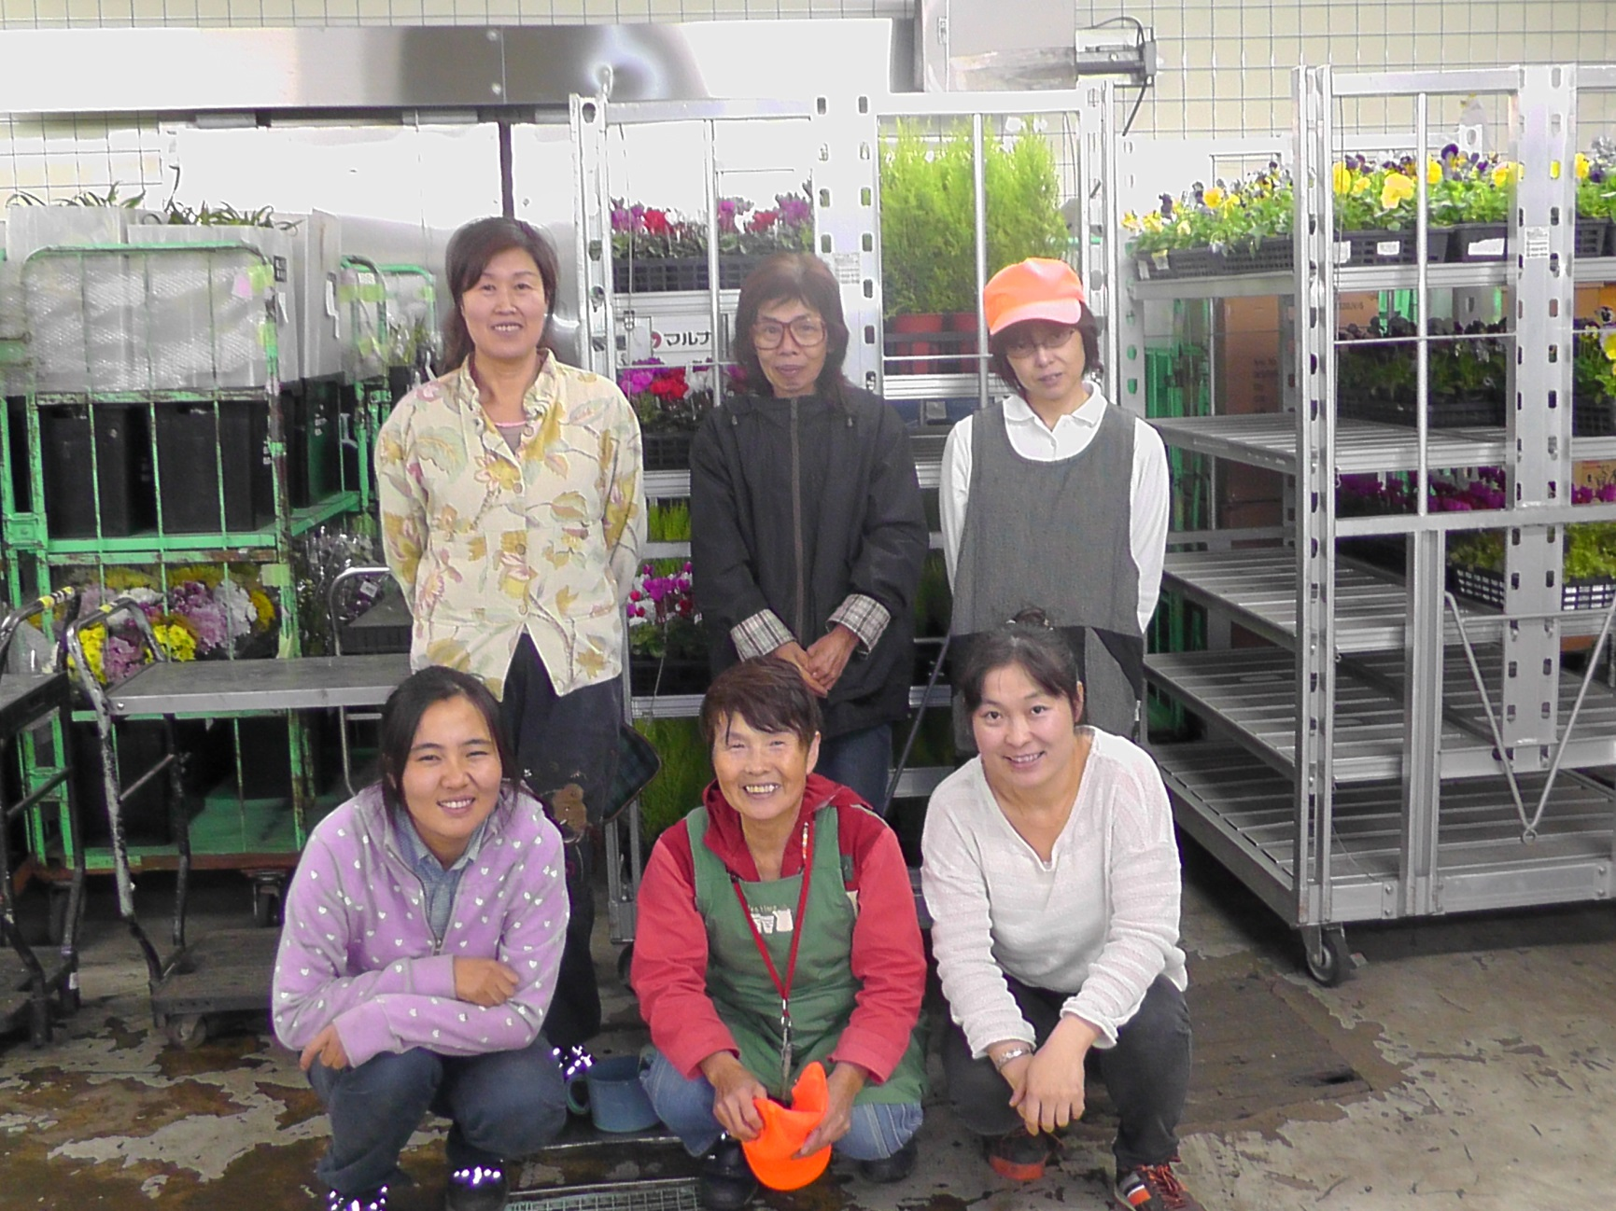
兼职工作

Slide 22
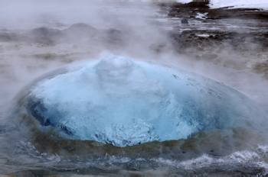
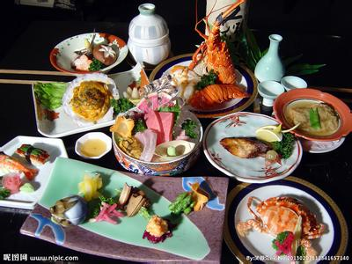
业余生活
旅行
社团活动
温泉
日本料理

Slide 23
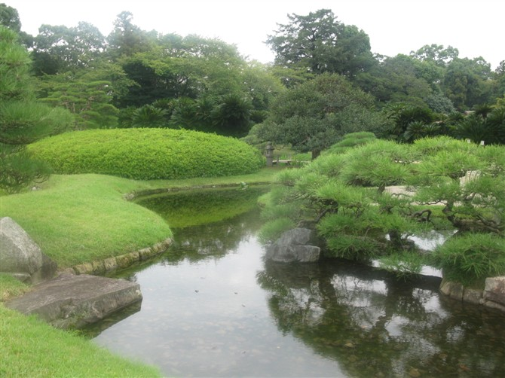
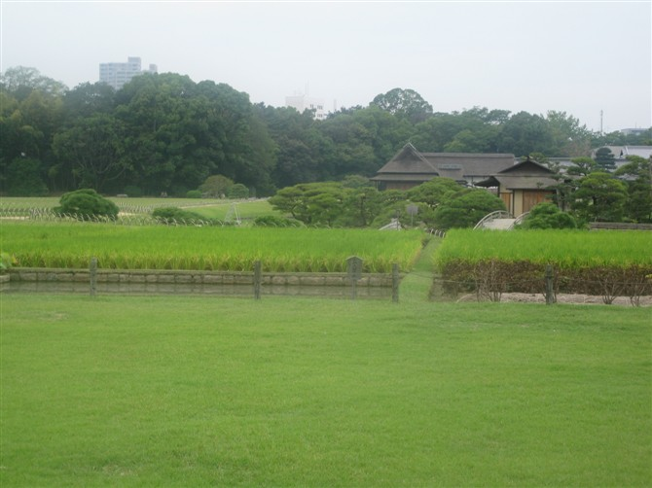
冈山后乐园

Slide 24
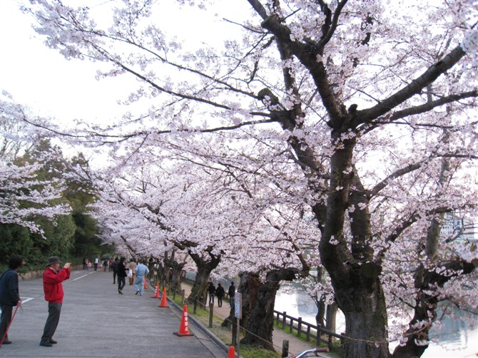
赏樱花

Slide 25
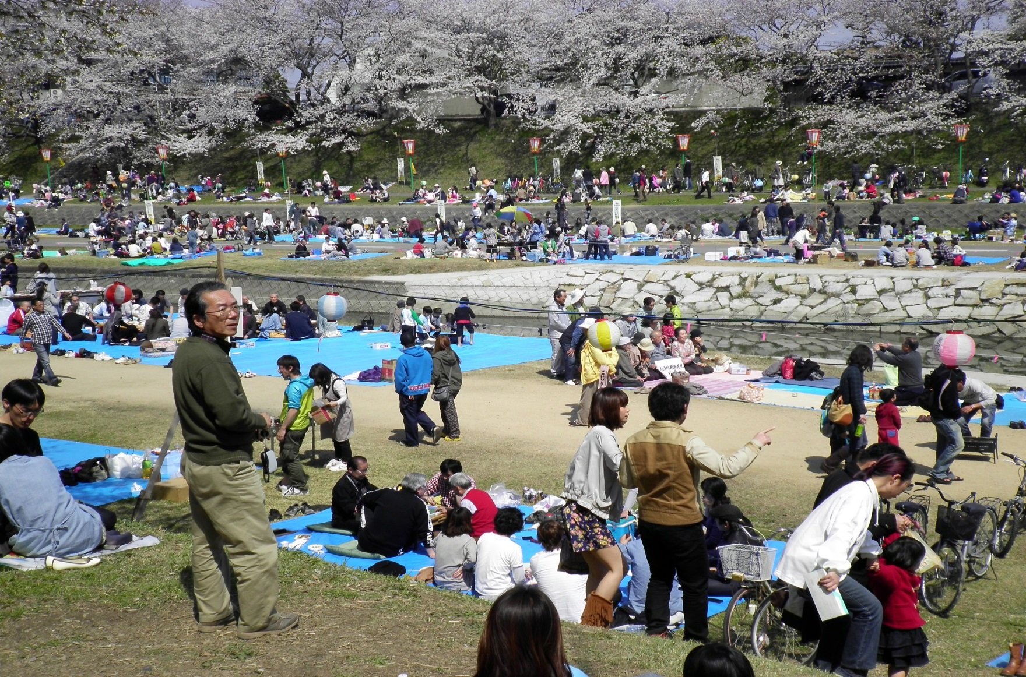
赏樱花

Slide 26
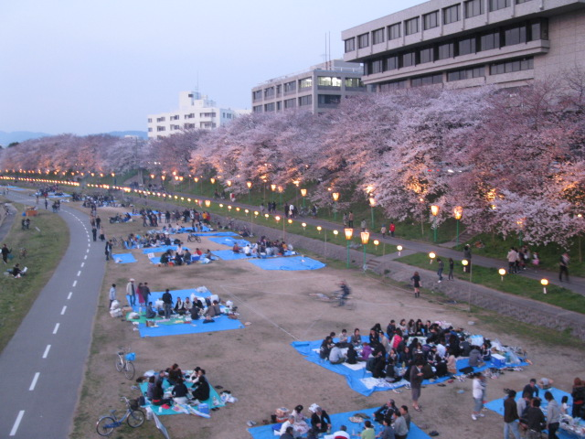
赏樱花

Slide 27
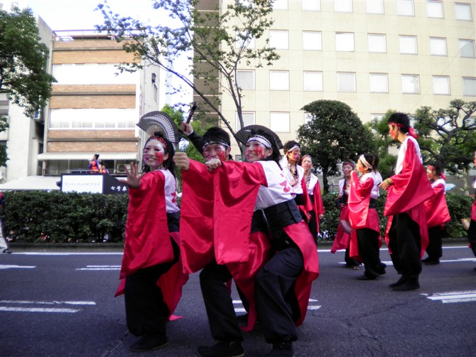
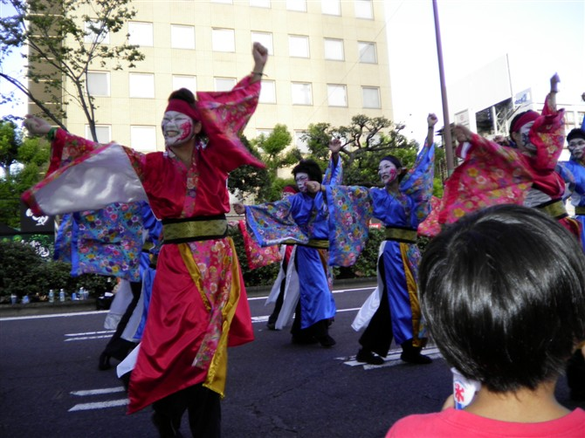
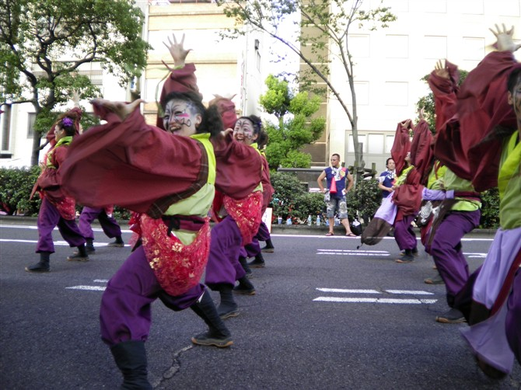
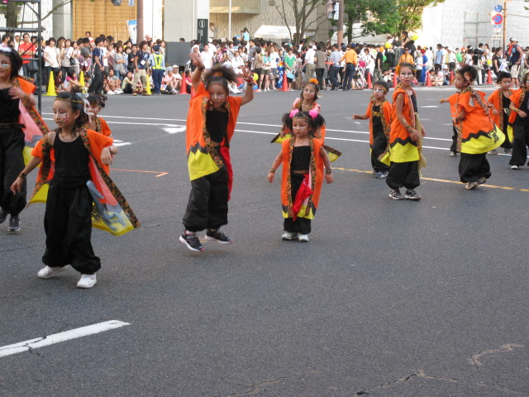
冈山节日

Slide 28
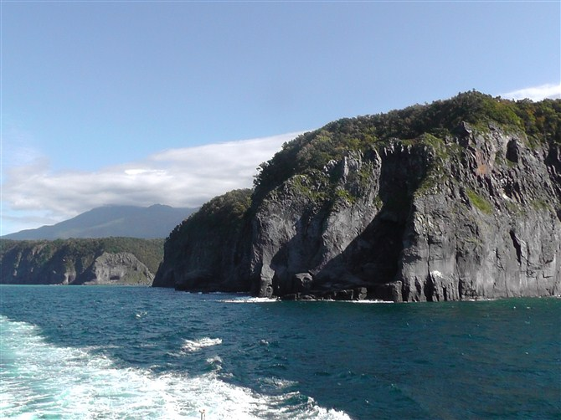
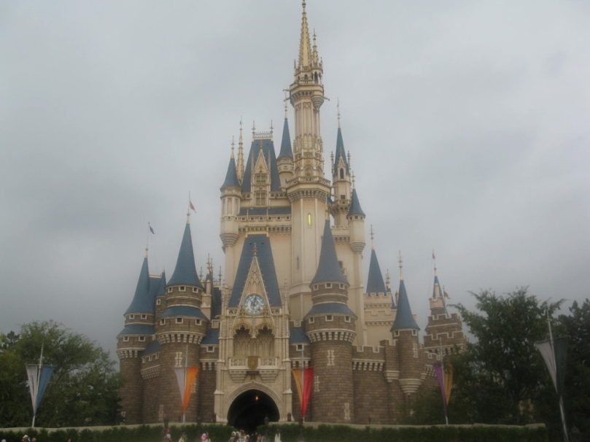
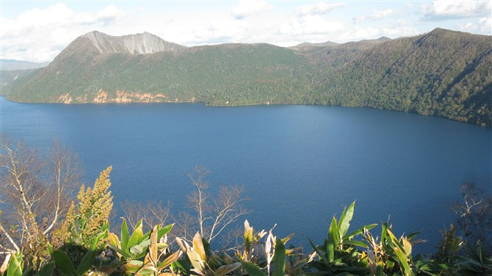
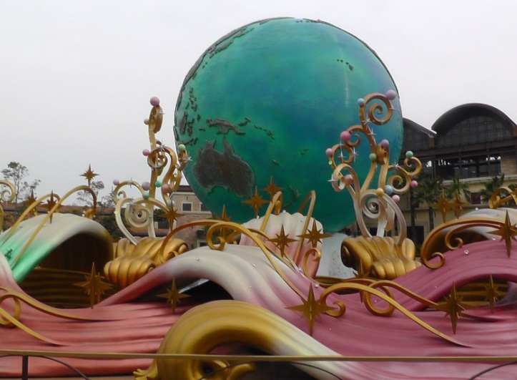
旅游景点

Slide 29
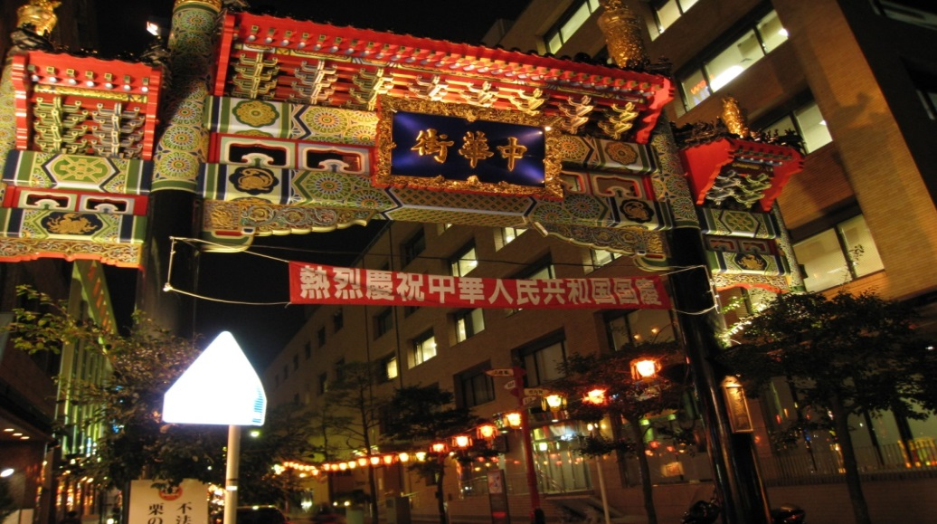
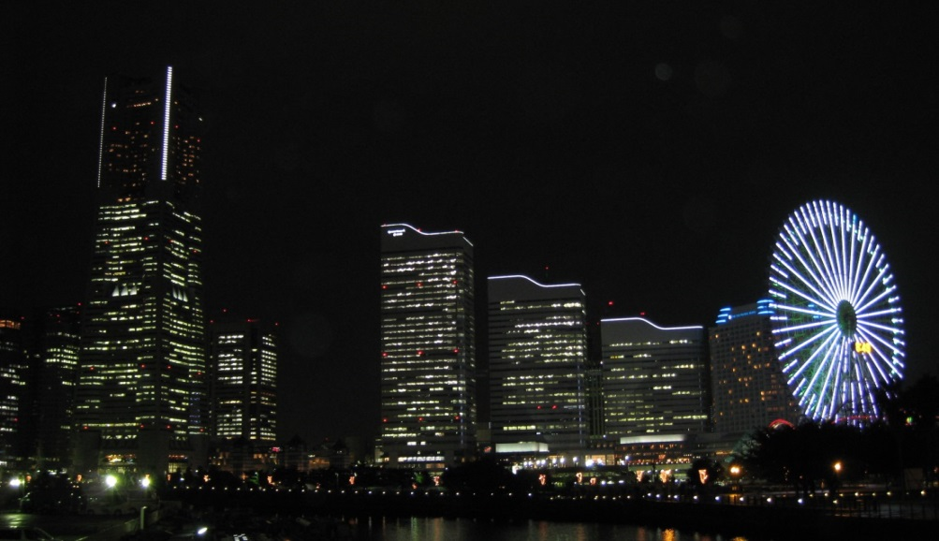
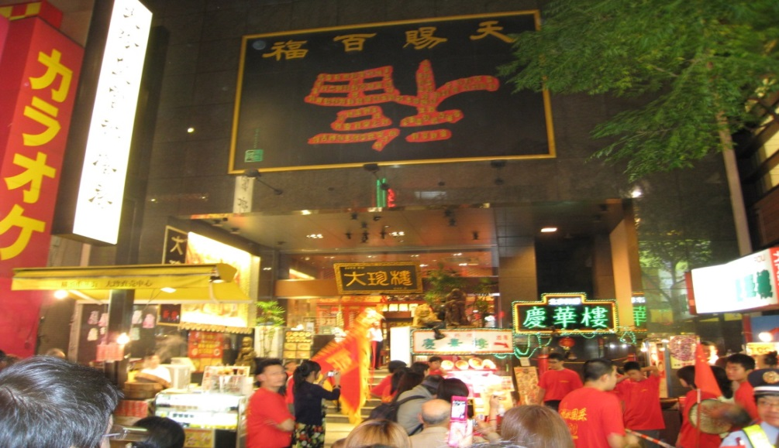
旅游景点

Slide 30
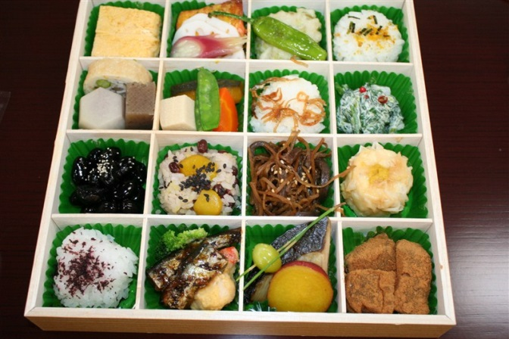
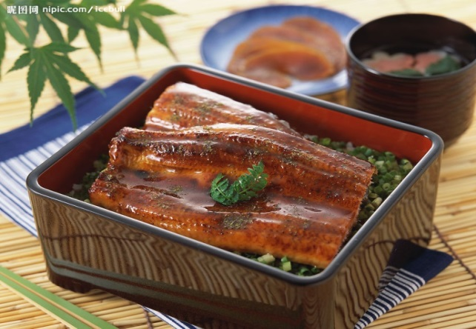
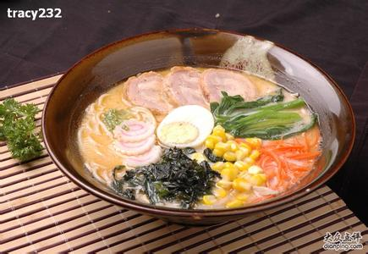
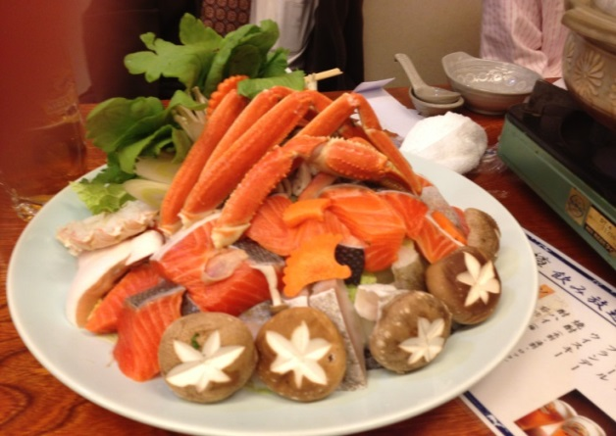
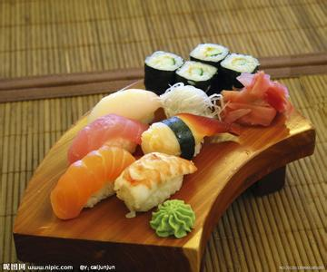
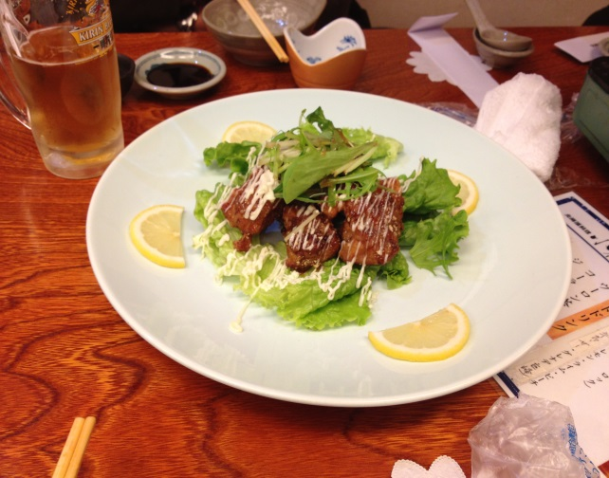
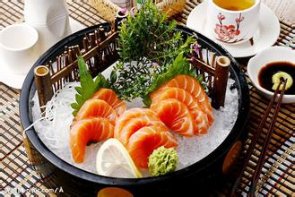
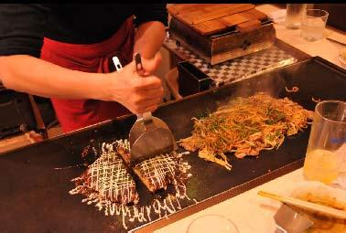
日本料理

Slide 31
读万卷书＋行万里路

Slide 32
谢谢！

